Slide 1
Organizační formy v OV
Nikola Straková

Slide 2
Definice organizačních forem OV
= vnější rámec uspořádaných podmínek a prostředků, ve kterých probíhá výuk OV
hlavní organizační formy OV jsou:
Místo výuky
  dílny, laboratoře, cvičná pracoviště, provozní pracoviště
Způsob výuky
  individuální, skupinová, kombinovaná
Učební den

Slide 3
Dílny
osvědčená forma organizace OV
vhodné pro systematické získávání základních vědomostí a dovedností
  jejich osvojení vyžaduje delší cvičení na zvolených pracovních činnostech
pracovní činnosti jsou tak dlouho procvičovány, aby mohly být využity při řešení pracovních úkolů a byl umožněn přechod žáků na provozní pracoviště
výuku v dílnách je účelné kombinovat s výukou v laboratořích, cvičných a provozních pracovištích

Slide 4
Dílny z pohledu splnění didaktických požadavků
Dílny poskytují vhodné podmínky pro:
dodržování správného pracovního postupu v souladu s osnovami
systematické používání vhodných vyučovacích metod OV
práce učitele se skupinou žáků a individuální přístup
osvojování základních psychomotorických dovedností a schopností pro kvalifikovaný výkon prací
osvojování vědomostí, dovedností a návyků za dodržování BOZP

Slide 5
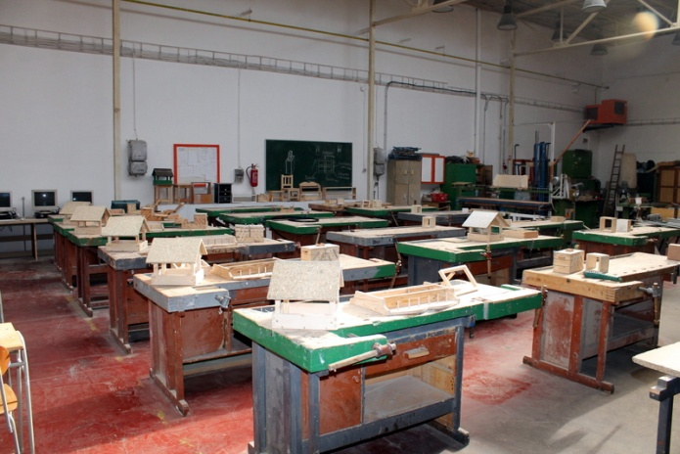
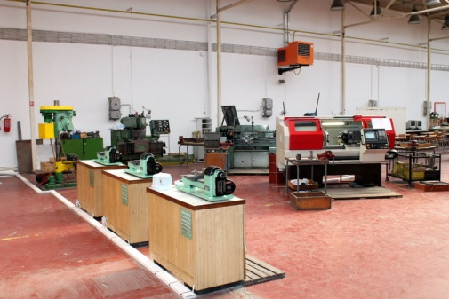
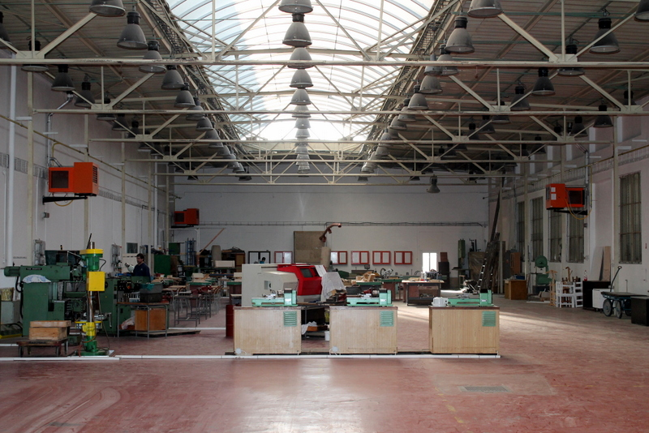
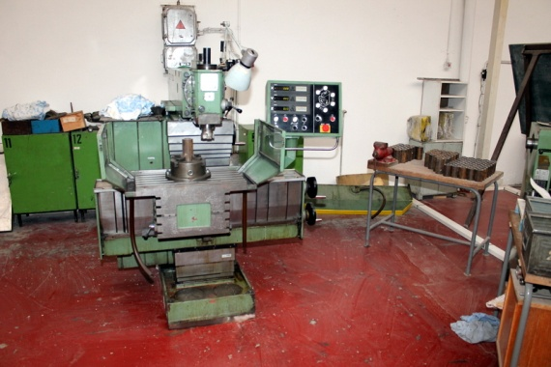
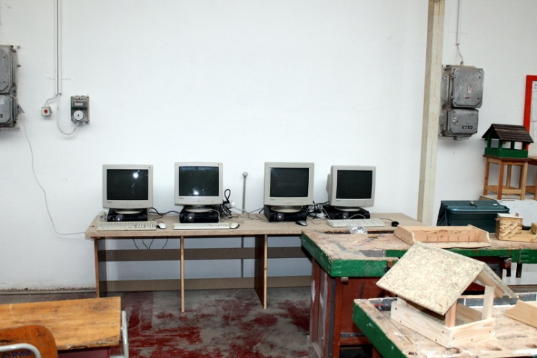
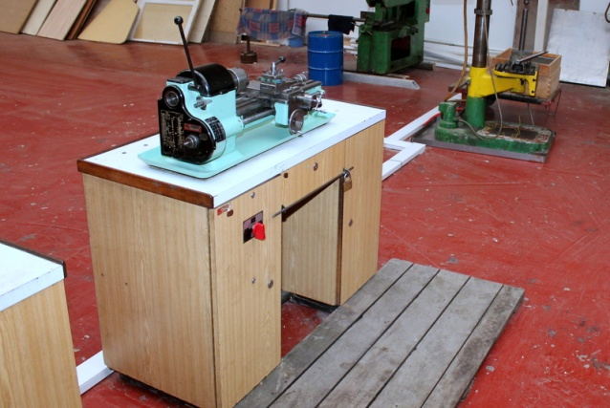
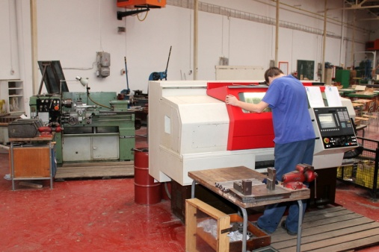
Nové dílny Odborného výcviku
SOŠ Čelákovice s.r.o.
Truhlárna
Dílna strojního obrábění
Výrobní hala
Nástrojářská frézka
Pracoviště s PC
CNC soustruh
Soustruh MN80

Slide 6
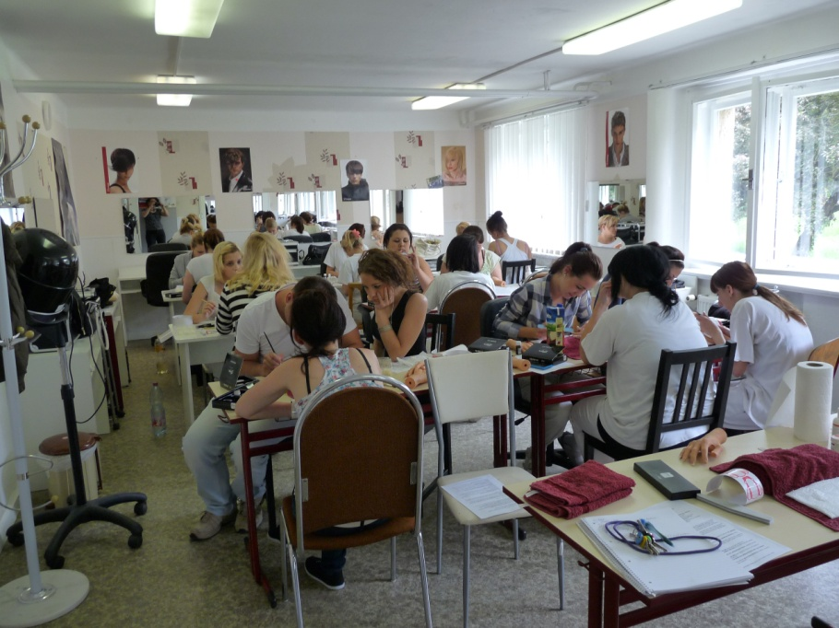
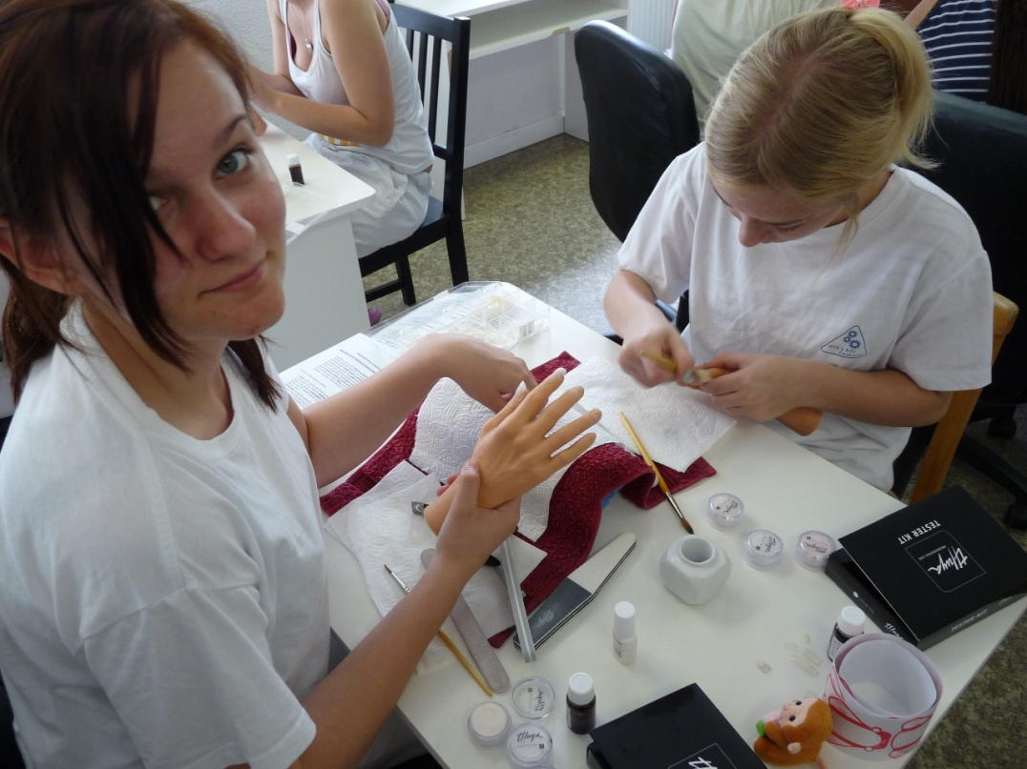
Akrylová modeláž nehtů

Slide 7
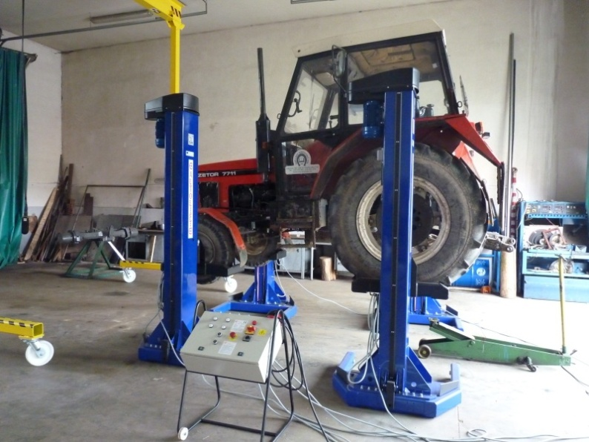
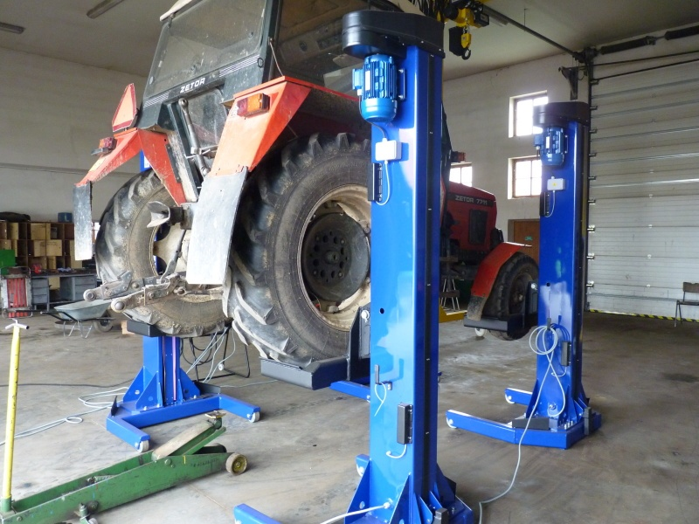
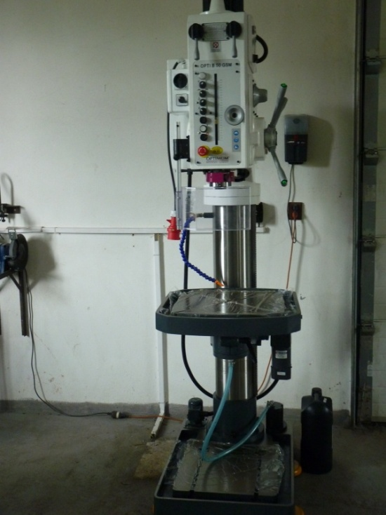
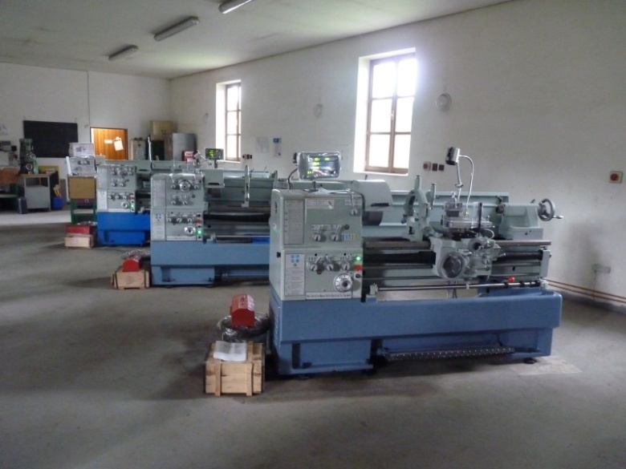
Pracoviště dílen odborného výcviku oboru opravář zemědělských strojů – opravárenská dílna, Horšov 1, Horšovský Týn

Slide 8
Přínosy práce v adekvátně vybavených dílnách
Pro studenty
  snazší a samostatnější praktická výuka,
  vyšší bezpečnost práce – modernější zařízení,
  díky praktickým dovednostem vyšší konkurenceschopnost na trhu práce,
  zajištění plnění školního vzdělávacího programu,
  motivace pro stávající i nové žáky.
Pro vyučující (teorie i odborného výcviku):
  získání praktických zkušeností,
  získání konkurenční výhody na trhu práce,
  zvýšení odborné kvalifikace.
Pro kraj/mikroregion/obec:
  zvýšení kvality vzdělávání v kraji,
  optimalizace nabídky vzdělávání v kraji,
  rozvoj odborného vzdělávání v kraji,
  zlepšení spolupráce mezi odbornými školami a potenciálními zaměstnavateli.

Slide 9
Laboratoře
výuka se zaměřuje převážně na činnosti rozvíjející poznatky a méně na manuální dovednosti
činnosti žáků se zaměřují na:
  analýzu
  zkoumání
  experimentování
nevyužívá se ve všech oborech (obchod a služby ojediněle, …)
zkoumá se podstata a zákonitosti v provozních podmínkách obtížně pochopitelných:
  fyzikálních procesů
  chemických procesů
  pracovních procesů

Slide 10
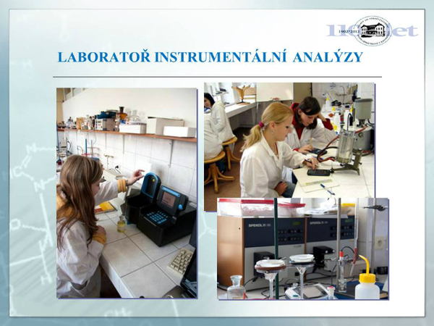
Laboratoř analytické chemie a mikrobiologie
VOŠ potravinářská a SPŠ mlékárenská Kroměříž

Slide 11
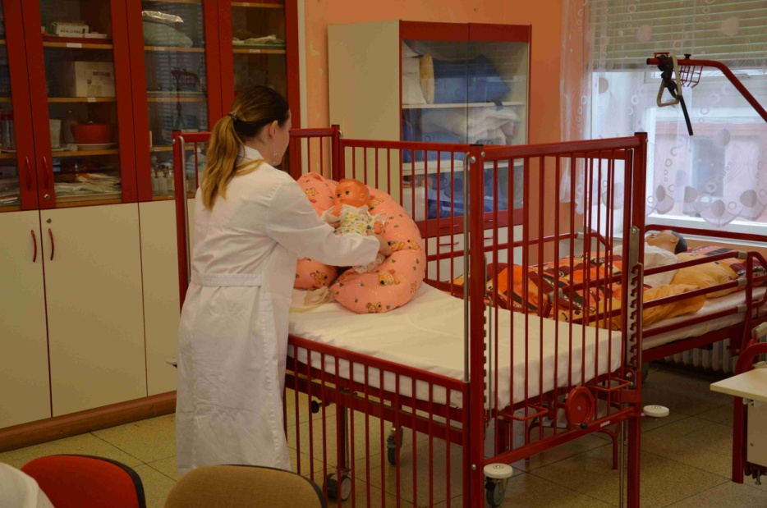
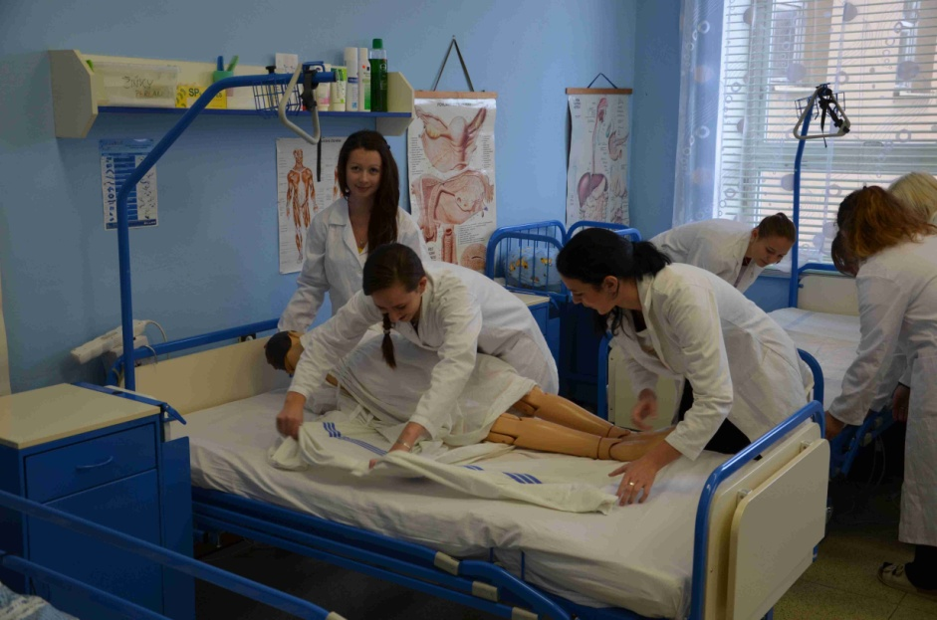
Laboratoře v oboru zdravotní asistent
příprava první 2 roky studia
v předmětu Ošetřovatelství
probíhá v nadstandardně vybavených odborných laboratořích
  žáci se naučí správným pracovním postupům a teoretickému základu učiva

Slide 12
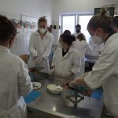
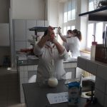
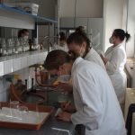
SOŠ veterinární Hradec Králové

Slide 13
Cvičná pracoviště
cíl výuky na cvičných pracovištích= osvojit si pracovní činnosti, které nelze nacvičit v provozních podmínkách z důvodu:
  náročnosti pracovního procesu
  ojedinělosti pracovního procesu
dovednosti, návyky, způsoby chování jsou osvojovány za pomoci cvičných prostředků
nácvik obsluhy strojů, zařízení daného oboru
rozlišujeme např.:
  anti-havarijní výcvik = činnosti, které v kritických situacích zabezpečí správný chod obsluhovaného zařízení
  diagnostický výcvik = racionální zjišťování chyb a jejich rychlé odstraňování
  funkční výcvik = procvičování specifických dílčích činností
  základní výcvik = nácvik elementárních dovedností v počátcích vzdělávání

Slide 14
Cvičná pracoviště
nácvik správného pracovního postupu s dodržováním zásad BOZP a hygienických předpisů
často jsou využívány cvičné prostředky – modely skutečného zařízení, předmětů, trenažery
modelovaná pracovní činnost by měla co nejvíce odpovídat reálnému pracovnímu procesu
Například:
  nácvik prodejního rozhovoru
  nácvik krájení na nářezových strojích
  obsluha konvektomatu

Slide 15
Didaktická specifika cvičných pracovišť
pracovní činnosti lze rozdělit na dílčí činnosti, které lze opakovat/přerušit
tempo cvičení lze přizpůsobit individuálním potřebám žáků
nebezpečné pracovní operace lze předvádět a procvičovat bez rizika
činnost žáků je průběžně kontrolována učitelem
průběh výuky se dá podrobně naplánovat
výuku je nutné kombinovat s výukou v konkrétních pracovních podmínkách
  reálné pracovní podmínky nelze nahradit plně cvičnými prostředky

Slide 16
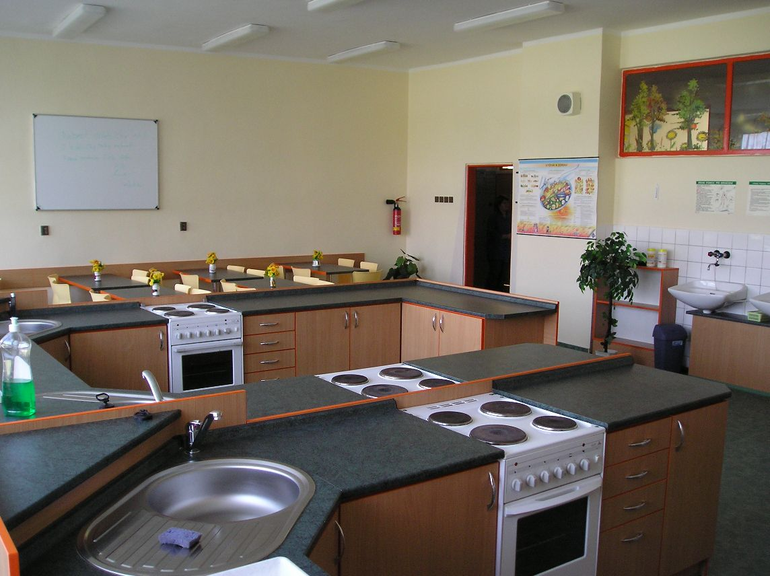
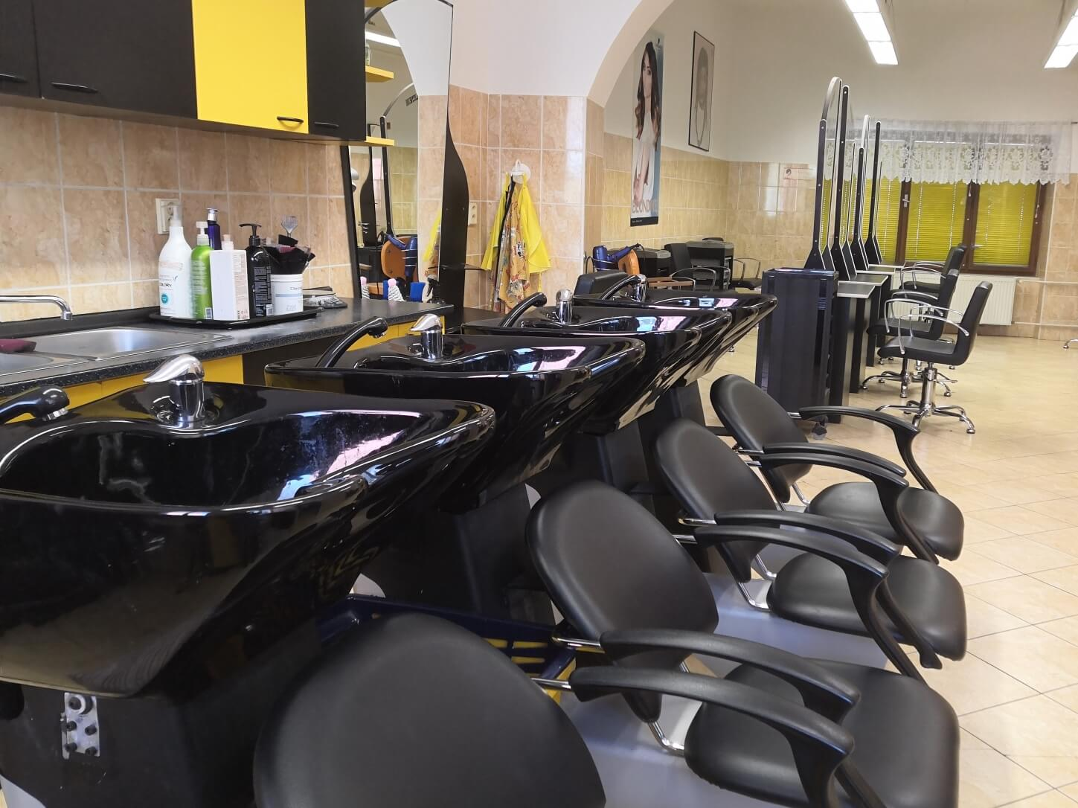
Ukázky cvičných pracovišť

Slide 17
Provozní pracoviště
výuka je realizována na základě písemně uzavřené smlouvy o zajištění praktického vyučování mezi školou a FO nebo PO
  upravuje obsah, rozsah, podmínky praktického vyučování
žáci jsou vzděláváni:
  individuálně pod vedením instruktora
  skupinově pod vedením učitele OV
umožňuje vzdělávání v reálném pracovním prostředí
žáci vykonávají produktivní práci a jsou za ni odměňováni

Slide 18
Provozní pracoviště
musejí splňovat:
  hygienické předpisy
  požadavky zákoníku práce v oblasti BOZP pro práci mladistvích
žáci si osvojují požadované pracovní činnosti podle přeřazovacího plánu OV
příklad organizace odborných praxí:
  Podle ročníků je praxe organizována jako skupinová nebo individuální.
  V prvním případě jde zpravidla o 14denní praxe pro skupiny 5–8 osob.
  Individuální odborná praxe v délce 2 až 3 týdnů se obvykle uskutečňuje v okolí trvalého bydliště žáků a studentů.
Čím kvalitnější je výuka OV ve cvičných prostorách (dílny, laboratoře, cvičná pracoviště), tím dříve může probíhat výuka na provozních pracovištích dle učebních osnov.

Slide 19
Přínosy praxí na provozních pracovištích
Pro žáky:
  možnost poznat moderní technologie, které jsou pro školu nedosažitelné
  týmová práce a nutnost komunikace na pracovištích
  přehled o podmínkách uplatnění u potenciálních zaměstnavatelů.
Pro učitele:
  zvyšování svých odborných kompetencí
  například týdenní odborná stáž na pracovištích, která odpovídá zaměření pedagoga
    uskutečňuje se ve firmách, v laboratořích i na vysokoškolských pracovištích
Pro firmy:
  možnost jak hledat budoucí zaměstnance se zájmem o zvolený obor

Slide 20
Výběr vhodných provozních pracovišť
důležité je samotné zaměření firmy
  – výroba určité komodity nebo zaměření laboratoře...
důležitou roli sehrává i možnost zajistit ubytování a personální garance kvality péče o praktikanta
školy jsou schopny za dobu své existence vybudovat až cca 100 kontaktů
  na úrovni nadnárodních společností,
  i drobných podnikatelů a farmářů
první kontakty se většinou hledají mezi absolventy školy v dané firmě
  velmi dobře vědí, jak je odborná praxe na školách nutná

Slide 21
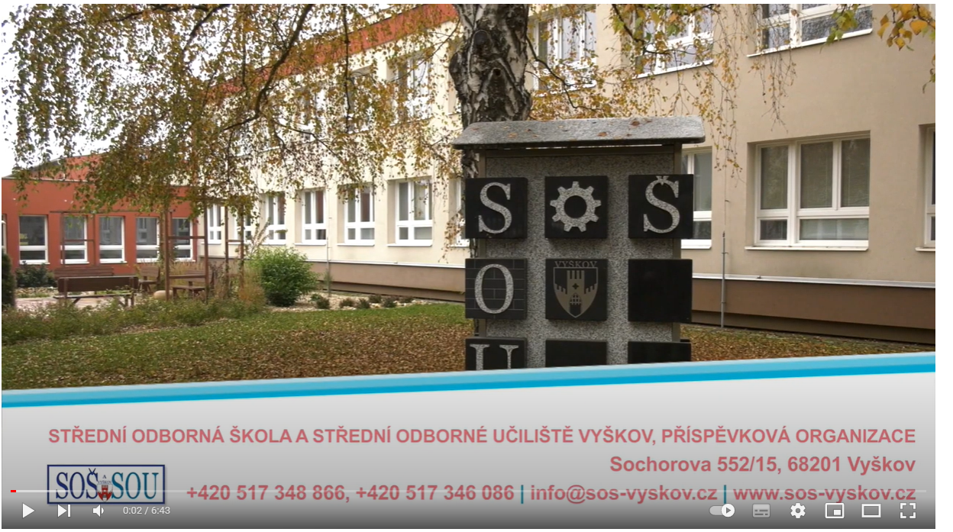
Video prezentace školy 2020
SOŠ a SOU Vyškov
Video

Slide 22
Způsob výuky
Je ovlivněn:
  počtem žáků,
  charakteristickými činnostmi oboru vzdělávání,
  materiálními a ekonomickými podmínkami školy.
Rozlišujeme:
individuální výuku
skupinovou výuku
kombinovanou výuku
Volba vhodného způsobu výuky je ovlivněna také:
  počtem vhodných pracovišť
  množstvím produktivních prací

Slide 23
Individuální výuka v OV
v OV spočívá v rozmístění žáků na provozní pracoviště FO nebo PO
počet individuálně vzdělávaných žáků je dohodnut ve smlouvě (o zajištění praktického vyučování)
žáci jsou vedeni zkušeným kvalifikovaným pracovníkem (instruktorem)
  vede žáky k naplnění cílů OV
  zároveň si plní své úkoly
hlavně se využívá menších soukromých podnikatelů, kde mají žáci možnost poznat veškeré pracovní operace
učitel OV
  úzce spolupracuje s instruktory
  sleduje docházku
  sleduje chování
  sleduje učební výsledky
o průběhu individuální výuky je vedena dokumentace stanovená školou

Slide 24
Skupinová výuka v OV
může probíhat na všech typech pracovišť
učitel OV
  vyučuje žáky
  frontální postup výuky
  zprostředkovává obsah OV všem žákům
předpoklady pro využití skupinové výuky:
  vyhovuje-li tomu charakter pracovních činností v oboru
  připravuje-li se větší počet žáků daného oboru
výhoda: možnost průběžně srovnávat dosahované výsledky jednotlivých žáků

Slide 25
Kombinovaná výuka
využívá výhod obou předešlých způsobů individuální a skupinové výuky
OV vede učitel OV s pomocí instruktorů
v případě témat vzdělávání, které nelze jinak zajistit vzhledem k možnostem a podmínkám školy

Slide 26
Učební den v OV
základní vyučovací jednotka v OV (v teoretickém vyučování = vyučovací hodina)
vyučovací hodina v OV = 60 minut
počet hodin vyučovacího dne v jednotlivých ročnících je stanoven v učebním plánu ŠVP daného oboru
  u prvních ročníků 6 hodin, u druhého a třetího ročníku 6 - 7 hodin
pro vykonávání OV obdrží žáci osobní ochranné pracovní prostředky
žáci se řídí
  školním řádem školy
  a provozním řádem učeben a dílen
za produktivní práci jsou žáci v závislosti na počtu odpracovaných hodin a kvalitě práce finančně odměňováni.
  Pro zajištění OV v jednotlivých oborech sjednávají učitelé OV se zákazníkem formou smlouvy o dílo zakázky pro jednotlivé obory.
upravuje vyhláška, nařízení vlády, zákoník práce

Slide 27
Rozvržení učebního dne v OV
vždy stejné
liší se pouze v obsahu jednotlivých částí a době jejich trvání podle konkrétních učebních cílů
  úvodní část
  pracovní část
  závěrečná část
žáci jsou povinni nastoupit na odborný výcvik podle týdenních plánů nebo podle pokynů učitele odborného výcviku nejpozději 5 minut před jeho zahájením
OV začíná nástupem žáků a jejich převzetím učitelem OV nebo instruktorem v místě stanoveným ředitelem SOU
OV končí po ukončení učebního dne učitelem OV

Slide 28
Obsah jednotlivých částí učebního dne
podmínky:
  vyučován je nový obsah
  výuka probíhá skupinově
  místo výuky = dílny, laboratoře nebo cvičná pracoviště
Úvodní část
  zahájení – nástup, kontrola docházky
  výklad – cíle učebního dne, motivace, ověření si teoretických znalostí
  instruktáž
Pracovní část
  nácvik pracovních činností, průběžná kontrola, průběžné dílčí hodnocení, průběžná instruktáž
Závěrečná část
  kontrola práce žáků i pracoviště
  hodnocení dosažených výsledků i splnění cílů
  ukončení
Odlišný obsah má učební den
  na provozních pracovištích
  při výkonu kontrolních prací

Slide 29
Dávky učiva v OV
dávky učiva = obsahově uzavřené didaktické celky učiva
velikost dávky učiva závisí na tom, aby žáci učivo pochopili a osvojily si ho
1 dávka učiva = obsah 1 učebního dne
  realizuje se v ní 1. a 2. fáze učení
  složitější, rozsáhlejší tematické celky -> dávka učiva = více učebních dní
efektivní výuka v OV =
  osvojení 1 dávky učiva bez přerušení
  pochopení pracovních činností -> napodobení -> osvojování
Dávka učiva se dělí na 3 části:
  úvodní – motivace, cíle, úvodní instruktáž
  pracovní – osvojování, průběžná instruktáž, dílčí hodnocení, individuální pomoc
  závěrečná – závěrečná instruktáž, hodnocení výsledků, klasifikace

Slide 30
Struktura učebního dne v závislosti na realizaci osvojování dávky učiva
Obecné schéma učebního dne
  Úvodní č. Pracovní č. Závěrečná č.
1 Dávka učiva rozdělena do více učebních dnů
Úvodní den
  Úvodní č. Pracovní č. Ukončení
Průběžný den
  Zahájení Pracovní č. Ukončení
Závěrečný den
  Zahájení Pracovní č. Závěrečná č.

Slide 31
Typy učebních dnů
podle cílů:
  k osvojení si dovedností
  k prohloubení osvojovaných dovedností
  k upevnění osvojovaných dovedností
běžný učební den
učební den souborné práce
  cíl = upevnění a prohloubení již osvojených dovedností na produktivních pracích
  krátká úvodní a závěrečná část
  cíl: kontrola a hodnocení úrovně osvojených dovedností v OV
  3. fáze učení – upevňování a prohlubování učiva
kontrolní učebních den
  cíl = kontrola učebních výsledků a hodnocení

Slide 32
Stanovení organizačních forem
volba závisí na:
obsahu tematického celku – didaktických funkcích
reálných možnostech SOŠ a provozních pracovišť
učebním období – jeho didaktických cílech, řazení učiva
Příklad organizačních forem v učebních obdobích
1. ročník, úvodní část
  skupinová výuka v dílnách, laboratořích, cvičných pracovištích
  cvičné práce vyučované frontálně
2. ročník (konec 1. ročníku)
  největší volnost ve výběru org. forem
  obecně: skupinová výuka v dílnách na produktivních pracích + individuální/kombinovaná výuka na provozních pracovištích alespoň na kratší dobu (po probrání několika témat, k procvičení a upevnění dovedností)
3. ročník (poslední ročník)
  provozní pracoviště, individuální výuka, produktivní práce

